Slide 1
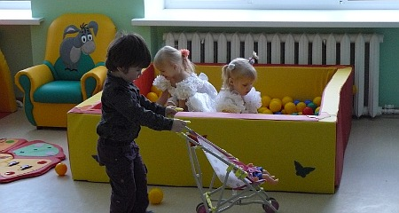
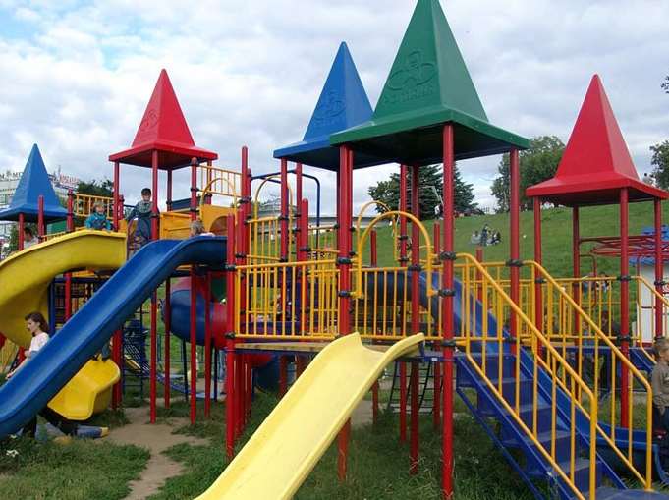
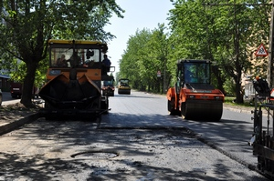
БЮДЖЕТ ДЛЯ ГРАЖДАН
по внесению изменений в решение районного Совета народных депутатов «О районном бюджете на 2020 год и плановый период 2021 и 2022 годов от 08.09.2020 № 22

Slide 2
1
СОДЕРЖАНИЕ
Изменения в доходах …………………………………..……….….………2
Изменения в расходах (в разрезе программ) ……………………….3 -4
Изменения в источниках …………………………………………………..5
Изменения основных параметров бюджета ……………………………6
Контактная информация…………………………………………………….7

Slide 3
2
Основные параметры районного бюджета на 2020 год
ДОХОДЫ
(рублей)
Наименование | Первоначальный бюджет на 2020 год (Решение районного Совета 24.12.2019 №32) | Уточненный бюджет на 2020 год (Решение районного Совета 08.09.2020 № 22 ) | Отклонение (гр.3-гр.2)
1 | 2 | 3 | 4
ДОХОДЫ всего, в том числе: | 923 632 032 | 1 098 996 609 | + 175 364 577
Налоговые доходы | 161 152 797 | 168 316 400 | + 7 163 603
Неналоговые доходы | 26 869 295 | 94 097 399 | + 67 228 104
Безвозмездные поступления | 735 609 940 | 836 582 810 | + 100 972 870

Slide 4
3
Основные параметры районного бюджета на 2020 год
РАСХОДЫ
(рублей)
Наименование муниципальной программы | Первоначальный бюджет на 2020 год (Решение районного Совета 24.12.2019 №32) | Уточненный бюджет на 2020 год (Решение районного Совета 08.09.2020 № 22) | Отклонение (гр.3-гр.2)
1 | 2 | 3 | 4
Развитие и сохранение культуры и искусства в Тамбовском районе | 116 401 299 | 140 542 742 | + 24 141 443
Повышение эффективности использования муниципального имущества Тамбовского района | 4 095 411 | 4 110 542 | + 15 131
Повышение эффективности управления муниципальными финансами и муниципальным долгом Тамбовского района | 21 360 978 | 24 456 394 | + 3 095 416
Развитие субъектов малого и среднего предпринимательства в Тамбовском районе | 3 129 691 | 3 370 941 | + 241 250
Энергосбережение и повышение энергетической эффективности в муниципальных учреждениях Тамбовского района | 0 | 400 000 | + 400 000
Развитие физической культуры, спорта и молодежной политики в Тамбовском районе | 8 839 361 | 14 230 832 | + 5 391 471
Снижение рисков и смягчение последствий чрезвычайных ситуаций природного и техногенного характера, а также обеспечение безопасности населения района | 140 000 | 20 115 415 | + 19 975 415

Slide 5
4
Основные параметры районного бюджета на 2020 год
продолжение РАСХОДЫ
(рублей)
Наименование | Первоначальный бюджет на 2020 год (Решение районного Совета 24.12.2019 №32) | Уточненный бюджет на 2020 год (Решение районного Совета 08.09.2020 № 22) | Отклонение (гр.3-гр.2)
1 | 2 | 3 | 4
Развитие образования Тамбовского района | 249 608 429 | 310 401 557 | + 60 793 128
Развитие сельского хозяйства и регулирование рынков сельскохозяйственной продукции, сырья и продовольствия Тамбовского района Амурской области | 4 603 373 | 4 755 407 | 152 034
Повышение эффективности деятельности органов муниципальной власти и управления в Тамбовском районе | 20 495 923 | 12 962 507 | - 7 533 416
Обеспечение доступным и качественным жильем населения Тамбовского района | 1 828 500 | 2 429 694 | + 601 194
Развитие транспортного комплекса Тамбовского района | 20 742 603 | 28 704 631 | + 7 962 028
Обращение с отходами, в том числе с твердыми коммунальными отходами на территории Тамбовского района | 0 | 4 476 871 | + 4 476 871
Комплексное развитие сельских территорий в Тамбовском районе | 4 219 897 | 4 323 294 | + 103 397
Непрограммные расходы | 468 166 567 | 523 715 782 | + 55 549 215
ВСЕГО расходов | 923 632 032 | 1 098 996 609 | + 175 364 577

Slide 6
5
Основные параметры районного бюджета на 2020 год
ИСТОЧНИКИ
(рублей)
Наименование | Первоначальный бюджет на 2020 год (Решение районного Совета 24.12.2019 №32) | Уточненный бюджет на 2020 год (Решение районного Совета 08.09.2020 № 22) | Отклонение (гр.3-гр.2)
1 | 2 | 3 | 4
Разница между привлеченными и погашенными муниципальным образованием кредитами кредитных организаций в валюте Российской Федерации | 0 | - 7 971 428 | - 7 971 428
Изменение остатков средств на счетах по учету средств местного бюджета в течение соответствующего финансового года | 0 | 7 971 428 | 7 971 428
Иные источники внутреннего финансирования дефицита местного бюджета | 0 | 0 | 0
Итого источников внутреннего финансирования дефицита районного бюджета | 0 | 0 | 0

Slide 7
6
Основные параметры районного бюджета на 2020 год
(рублей)
Наименование | Первоначальный бюджет на 2020 год (Решение районного Совета 24.12.2019 №32) | Уточненный бюджет на 2020 год (Решение районного Совета 08.09.2020 № 22) | Отклонение (гр.3-гр.2)
1 | 2 | 3 | 4
ДОХОДЫ | 923 632 032 | 1 098 996 609 | + 175 364 577
РАСХОДЫ | 923 632 032 | 1 098 996 609 | + 175 364 577
ПРОФИЦИТ (+), ДЕФИЦИТ (-) | 0 | 0 | 0

Slide 8
7
КОНТАКТНАЯ ИНФОРМАЦИЯ ДЛЯ ГРАЖДАН
Финансовое управление администрации Тамбовского района
МЕСТОНАХОЖДЕНИЕ: 676950 Амурская область, с.Тамбовка, ул. Ленинская, 90, каб. 4
Тел. 8(41638)21092
ЧАСЫ РАБОТЫ:
ПН 8.00 – 16.15
ВТ 8.00 – 16.15
СР 8.00 – 16.15
ЧТ 8.00 – 16.15
ПТ 8.00 – 16.00

